Slide 1
DNS HA
Stefano.Longo@cnaf.infn.it
Riccardo.Veraldi@cnaf.infn.it

Slide 2
DNS INFN.IT
ns1.garr.net
ext-dns-2.cern.ch
AXFR
AXFR
infn.it
server2.infn.it
AXFR
dxcnaf.cnaf.infn.it

Slide 3
DNS HA.INFN.IT
host IN CNAME host.ha.infn.it.
infn.it
server2.infn.it
AXFR
dxcnaf.cnaf.infn.it
host 60 IN A 193.206.y.z
host 60 IN A 131.154.a.b
ha.infn.it
ns1.ha.infn.it
Istanza master CNAF
host.cnaf.infn.it
Db update
probe
ha.infn.it
nagios-srv
ns2.ha.infn.it
Db update
host.lnf.infn.it
In sede roma1
probe
Istanza master altra sez. INFN

Slide 4
Come funziona
I servizi (host.infn.it) vengono ridondati geograficamente in 2 sedi (ad es: CNAF e altra sede INFN)
Il sottodominio ha.infn.it viene implementato con architettura Multi Master in due sedi INFN (ad es. CNAF e ROMA1)
Viene impostata la delega per ha.infn.it su server2.infn.it verso ns1.ha.infn.it e ns2.ha.infn.it e gli host name dei servizi HA vengono definiti su server2.infn.it come CNAME che puntano a hostname sul dominio ha.infn.it
Gli hostname definiti su ns1.ha.infn.it e ns2.ha.infn.it puntano all’IP di un'istanza del servizio con TTL 60 in una delle due sedi in cui è installato
Nella sede di ROMA1 è presente un nagios server che fa probe verso i server su cui è implementato un determinato servizio ridondato geograficamente
Se il server principale tra i due non risponde nagios fa partire un'opportuna procedura (db update) che modifica l’IP del servizio su ns1.ha.infn.it oppure su ns2.cnaf.infn.it se il primo non è raggiungibile
Lo script di aggiornamento dei record DNS automaticamente contatta il nameserver che risponde per primo
Attraverso il CNAME definito su server2.infn.it il servizio sarà sempre raggiungibile nella sede in cui è UP and running

Slide 5
Architettura Multi-Master
Tutti i nameserver sono autoritativi e paritetici per la zona ha.infn.it
ns1.ha.infn.it
ns2.ha.infn.it
La modifica su un nameserver viene propagata automaticamente sull’altro
Se uno dei due nameserver non è raggiungibile si possono continuare a operare modifiche su quello disponibile e quando il secondo tornerà UP automaticamente si sincronizzera’ con il suo peer

Slide 6
Situazione in produzione
ns1.ha.infn.it - CNAF
ha.infn.it
ns2.ha.infn.it - Firenze
do_dns.py
ns3.ha.infn.it - Roma1
Nagiosha - Roma1
ns4.ha.infn.it - CNAF
ns5.ha.infn.it - Cagliari
probe
probe
probe
keystone.ha.infn.it
Padova
keystone.ha.infn.it
LNGS
keystone.ha.infn.it
Bari

Slide 7
Evoluzione e Problemi nella roadmap
(2011) bind con backend mysql scritta da Riccardo
Funzionante ma poco mantenibile
Modifica alla patch per ogni nuova versione di mysql
Testare il tutto ogni volta
Produre le rpm specifiche
Non prevista HA del database
(2011 – 2012)bind-dlz con MySQL backend
Caratteristiche multi-master date dalla configurazione specifica di Mysql
Sistema funzionante anche con un solo nodo mysql UP
Configurazione complessa
Difficoltà ad aggiungere o modificare l’IP di un nodo del cluster
Scalabilità a più di 2-3 nodi difficilmente realizzabile a causa della complessità (facilità di commettereerrori ecc.)
(2013) Crash improvviso di bind nell’uso delle librerie mysql

Slide 8
Realizzazione definitiva (2014)
Utilizzo di bind-dlz con MySQL backend e cluster GALERA
Soluzione Cluster MySQL ben consolidata
Sistema da pochissimo in produzione ma sembra sufficentemente robusto
Semplificazione della complessità di avere più nodi MySQL multi-master
Fail della rete significa problemi al cluster
Abbiamo aumentato il numero di nodi geografici

Slide 9
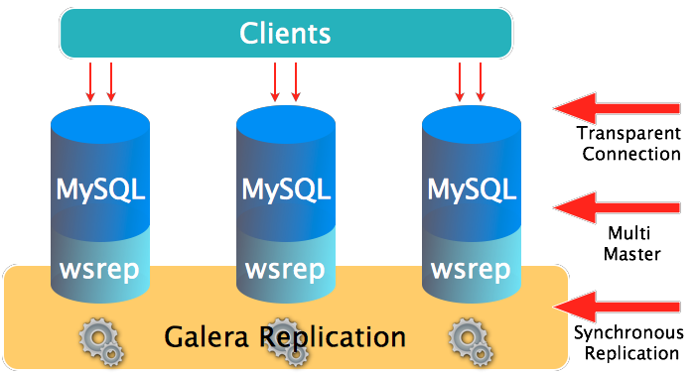
GALERA Cluster
WriteSet Replication (wsrep) definisce un insieme di API per la replicazione dei dati di un’applicazione. In un cluster con wsrep
I client modificano lo stato di un’applicazione (ad esempio un DBMS)
Variazioni di stato sono rappresentate da una serie di operazioni atomiche.
I nodi del cluster mantengono la sincronizzazione replicando le variazioni atomiche nello stesso ordine di esecuzione
GALERA è un’implementazione multi-master di wsrep per MySQL

Slide 10
GALERA Cluster
GALERA associa ad ogni nodo un GTID (Global Transaction ID) che identifica lo stato del nodo (UUID), la sequenza di modifiche atomiche in corso e la posizione corrente nella sequenza.
Un cluster basato su GALERA
Garantisce l’esecuzione delle transazioni su ogni nodo
E’ multi-master (modifiche anche sullo stesso oggetto ammesse da nodi diversi)
Gestisce i conflitti tra writesets, permettendone l’applicazione parallela
Elimina single point of failures

Slide 11
GALERA Cluster
Alcune caratteristiche:
Ogni nodo monitora lo stato degli altri nodi mediante messaggi keepalive
L’algoritmo di quorum determina il Primary Component, l’insieme di nodi che può operare modifiche allo stato del cluster.
Per il DNS-HA sono in esecuzione 5 istanze, garantendo l’operatività con una primary component minima di 3 server
In assenza di una primary component si verifica una condizione di split-brain: il cluster diviene non operativo
I nodi della primary component sono paritetici: è possibile operare indifferentemente su ognuno di essi.

Slide 12
ToDo
A breve inserimento nel DNS HA della risoluzione per i ridirettori di CMS
Implementazione della risoluzione per i servizi centralizzati di AAI
Inserimento dei record in HA per alcuni servizi del sistema informativo

Slide 13
Ringraziamenti
Cristina Bulfon
Per il lavoro svolto a Roma1 a supporto del progetto DNS HA, installazione macchine e risoluzione problemi con il BIOS
Daniele Gregori del CNAF per il kick-off su nagios
Leandro Lanzi
Per avere messo a disposizione gli hypervisor della sez. di firenze
Antonio Silvestri
Per avere dato piena disponibilità a inserire nel cluster VMware l’istanza DNS HA con considerevole lavoro di conversione di immagini delle VM
Stefano Stalio
Per avere collaborato attivamente al primo use case di DNS HA ovvero il servizio Cloud di autenticazione Nazionale KEYSTONE e per avere portato pazienza quando le cose inizialmente non erano ancora a pieno regime di funzionamento

